Slide 1



Invierno de 2013-14/Tema 3: Lo que más importa
“La recompensa de la perseverancia”
23 de febrero de 2014
(2 Timoteo 2:1-13)
Iglesia Bíblica Bautista de Aguadilla
Estudios Bíblicos Lifeway ®

Slide 2
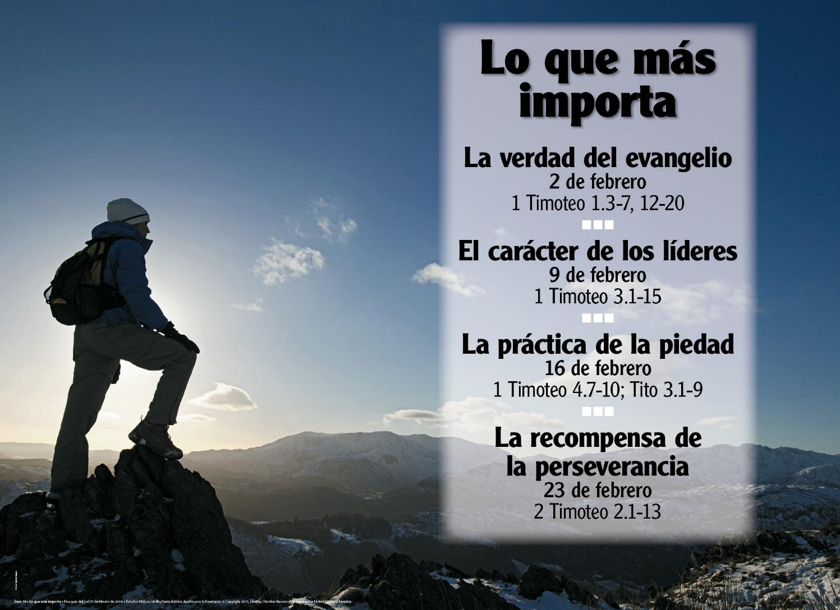

Slide 3

Tema General
Obedecer el evangelio requiere perseverancia.

Slide 4
Bosquejo de Estudio
Un mensaje perdurable (2 Timoteo 2:1-2)
Ejemplos de perseverancia (2 Timoteo 2:3-10)
Promesas que perduran (2 Timoteo 2:11-13)

Slide 5

Texto Clave
“Por tanto, todo lo soporto por amor de los escogidos, para que ellos también obtengan la salvación que es en Cristo Jesús con gloria eterna.” (2 Timoteo 2.10, RVR60)

Slide 6
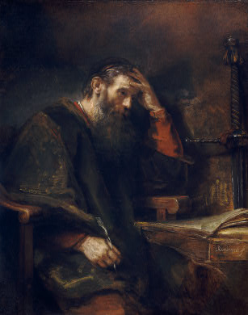
Fondo Histórico
Circunstancias de Pablo:
  nuevamente prisionero a causa del evangelio
  cerca de su fin
  abandonado por algunos de sus compañeros
  piensa en Timoteo y le escribe una 2^{nda} carta

Slide 7
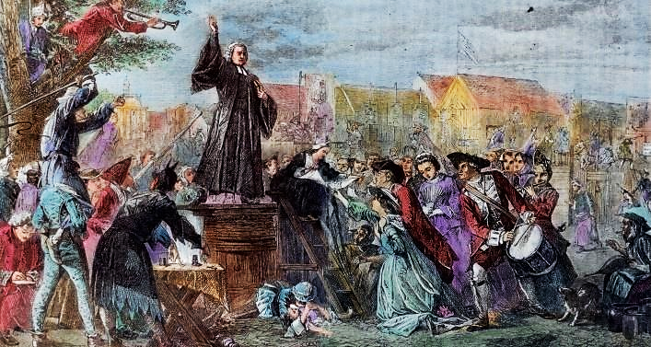
Un mensaje perdurable (2 Timoteo 2:1-2)

Slide 8
Un mensaje perdurable (2 Timoteo 2:1-2)
“Tú, pues, hijo mío, esfuérzate en la gracia que es en Cristo Jesús. Lo que has oído de mí ante muchos testigos, esto encarga a hombres fieles que sean idóneos para enseñar también a otros.”

Slide 9
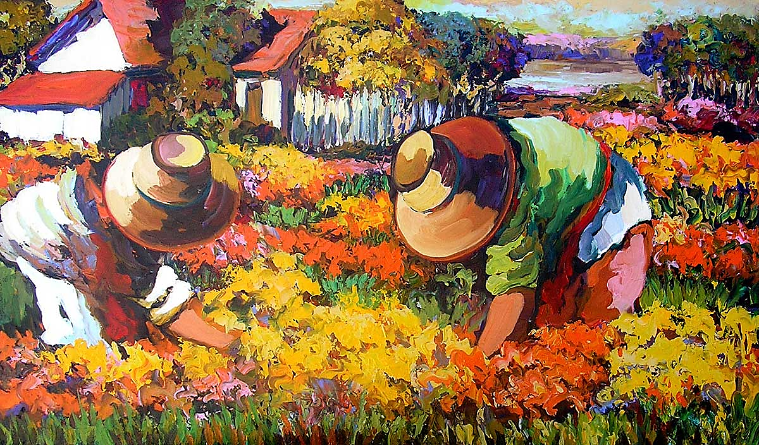
Ejemplos de perseverancia (2 Timoteo 2:3-10)

Slide 10
Ejemplos de perseverancia (2 Timoteo 2:3-10)
“Tú, pues, sufre penalidades como buen soldado de Jesucristo. Ninguno que milita se enreda en los negocios de la vida, a fin de agradar a aquel que lo tomó por soldado. Y también el que lucha como atleta, no es coronado si no lucha legítimamente. El labrador, para participar de los frutos, debe trabajar primero. Considera lo que digo, y el Señor te dé entendimiento en todo...”

Slide 11
Ejemplos de perseverancia (2 Timoteo 2:3-10)
“...Acuérdate de Jesucristo, del linaje de David, resucitado de los muertos conforme a mi evangelio, en el cual sufro penalidades, hasta prisiones a modo de malhechor; mas la palabra de Dios no está presa. Por tanto, todo lo soporto por amor de los escogidos, para que ellos también obtengan la salvación que es en Cristo Jesús con gloria eterna.”

Slide 12
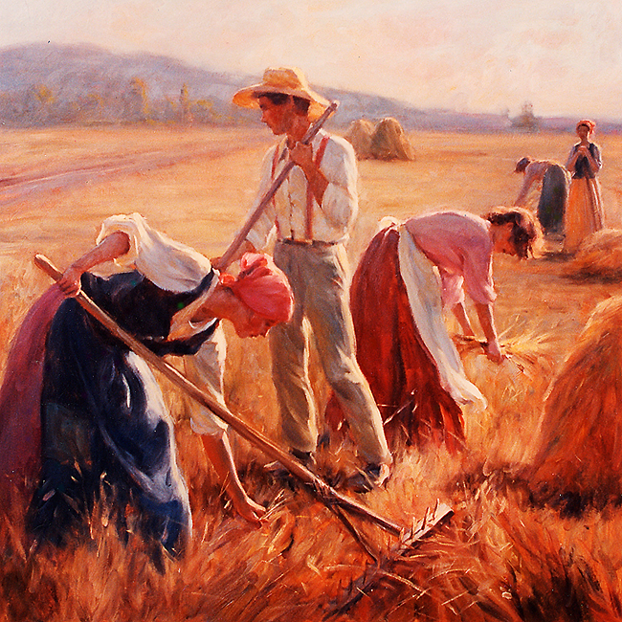
Promesas que perduran (2 Timoteo 2:11-13)

Slide 13
Promesas que perduran (2 Timoteo 2:11-13)
“Palabra fiel es esta: Si somos muertos con él, también viviremos con él; Si sufrimos, también reinaremos con él; Si le negáremos, él también nos negará. Si fuéremos infieles, él permanece fiel; El no puede negarse a sí mismo.”

Slide 14
Aplicaciones
Se buen soldado de Jesucristo, 2:1-7.
  Pablo utiliza ilustraciones del soldado, el atleta y el labrador.
  Describe los resultados de los obreros que son eficientes y eficaces en su ministerio al Señor.

Slide 15
Aplicaciones
Ten presente a Jesucristo, 2:8-13.
  El obrero fiel al Señor cuenta con el poder que resucitó a Cristo.
  Si somos fieles, reinaremos con él; si le negamos, él también nos negará.

Slide 16

Recursos
  Carson, D.A. et al. Nuevo comentario Bı́blico: Siglo veintiuno. electronic ed. Miami: Sociedades Bı́blicas Unidas, 2000.
  Fernández, Óscar J. et al. Eds. Estudios Bíblicos Lifeway para Adultos. Vol. 13, Núm. 2. Nashville, TN: Lifeway Church Resources, 2013. 129-138.
Henry, Matthew, y Francisco Lacueva. Comentario Bı́blico de Matthew Henry. Barcelona: Editorial CLIE, 1999.
Reina Valera Revisada (1960). Miami: Sociedades Bíblicas Unidas, 1998.
http://www.dsmedia.org/resources/illustrations/sweet-publishing/ (imágenes bíblicas).
http://st-takla.org/Gallery/Bible/Illustrations/Bible-Slides/OT/Jeremiah.html (imágenes bíblicas).

Slide 17
Próximo Estudio Dominical
Primavera de 2014/Tema 1: Dios santo, pueblo santo
“Llamados a la Santidad”
2 de marzo de 2014
Leer y meditar en:
(Éxodo 19.1-6, 10-14, 16-19)

Slide 18


